Slide 1
Ouvidoria-Geral do Estado de MS

Slide 2
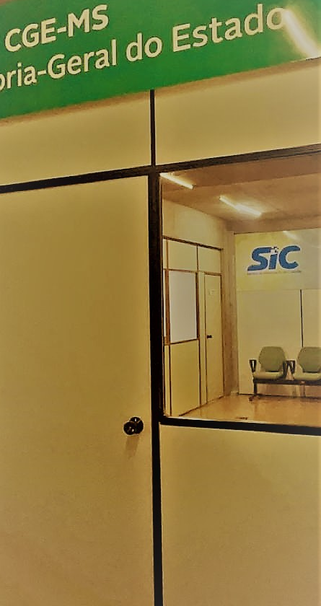
SOBRE A OGE/MS
A OUVIDORIA é o canal de comunicação com o Governo do Estado de MS. É o canal de participação cidadã, que tem por finalidade fomentar a Participação e o Controle Social por meio de manifestações
A Ouvidoria tem a atribuição de gerir o serviço de Ouvidoria e de Transparência Pública e Controle Social, no âmbito do Poder Executivo Estadual, conforme competências discriminadas no art. 19 da Lei Complementar Estadual nº 230, de 09 de dezembro de 2016
Ouvidor-Geral do Estado
Álvaro Carneiro de Oliveira Neto

Slide 3
UNIDADES DA OGE
1.UNIDADE DE CONTROLE SOCIAL- UCS
Reinaldo Martins Feitosa
2.UNIDADE DE MANIFESTAÇÕES DE OUVIDORIA E PEDIDOS DE ACESSO À INFORMAÇÃO – UMAI
Laura Cesco Gonçalves da Silva Teixeira
3.Unidade de Transparência- ut
Camila Soléra dos Santos
Vinculadas: Unidades Setoriais e Seccionais que compõem o Sistema de Controle Interno

Slide 4
SISTEMA INFORMATIZADO DE OUVIDORIA
CANAL FALA.BR
Plataforma informatizada que resulta da integração entre o e-Ouv e o e-SIC
Plataforma possibilita tratar, em ambiente único, as manifestações de ouvidoria e pedidos de acesso à informação
A nova solução deve ser utilizada pelas ouvidorias e serviços de informações ao cidadão para oferecer respostas aos diversos tipos de manifestações - USCIs

Slide 5
Manifestações de Ouvidoria
Pedido de acesso a informação: solicitação de acesso a informações produzidas ou mantidas pelos órgãos e entidades públicas, de interesse particular ou coletivo;
Reclamação: demonstração de insatisfação relativa à prestação de serviço público;
Denúncia: comunicação de prática de ato ilícito cuja solução dependa da atuação de órgão de controle interno ou externo;
Solicitação: requerimento de adoção de providência por parte da Administração;
Sugestão: ideia ou proposta de aprimoramento de políticas e serviços prestados pelo Poder Público Estadual;
Elogio: demonstração de reconhecimento ou satisfação sobre o serviço oferecido ou atendimento recebido
Simplifique: apresentar solicitação de simplificação a respeito da prestação de um serviço público

Slide 6
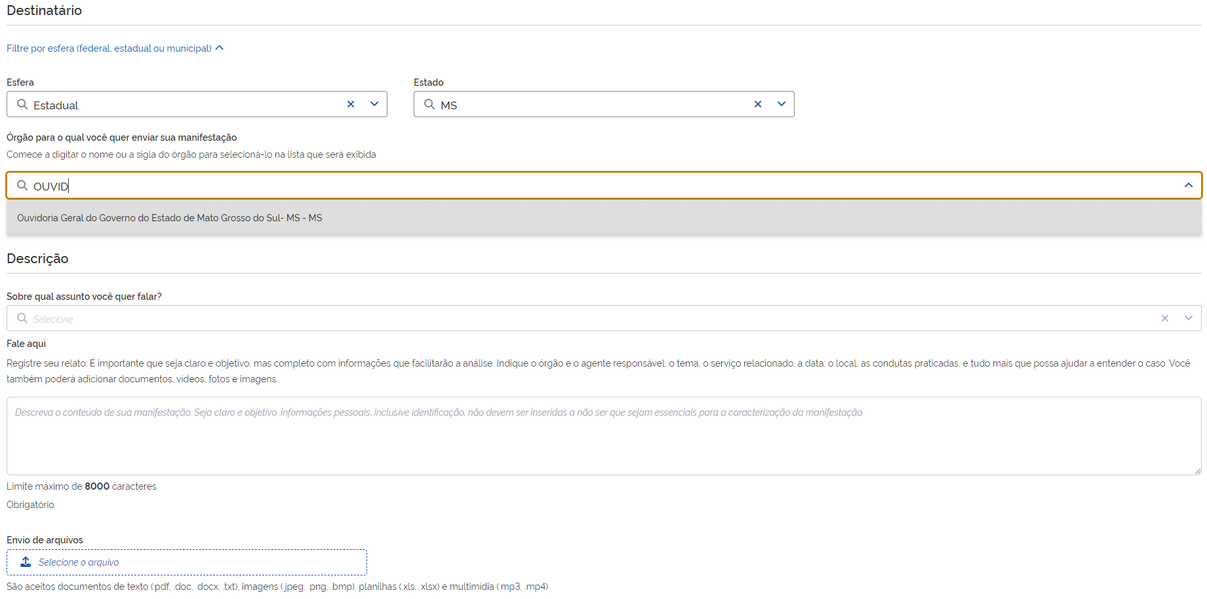
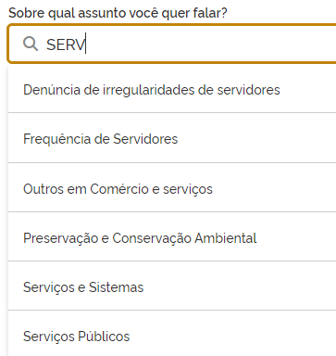
Fala.BR - Plataforma Integrada de Ouvidoria e Acesso à Informação - https://falabr.cgu.gov.br

Slide 7
E-MS X FALA.BR
E-MS
Os usuários externos poderão peticionar, realizar pedido de vista e de cópia e assinar documentos
Quem solicita? O interessado, diretamente ou por meio de seus representantes legais, devendo o pedido ser instruído com documento que comprove a qualidade de interessado e preenchimento de Formulário de Solicitação de Vista e Cópia de Processos e Documentos (Art. 90 Resolução SAD/SEGOV N. 1/2023)
Quem autoriza? Os pedidos serão analisados pela unidade organizacional responsável pelo andamento atual do processo (Art. 91 Resol. SAD/SEGOV N. 1/2023)

Slide 8
E-MS X FALA.BR
E-MS
Pedidos de Acesso à Informação (LAI) – Resolução Conjunta SAD/SEGOV N. 1/2023
Art. 57. O enquadramento de processo administrativo e/ou documento no âmbito do e-MS como de acesso restrito, não impede o pedido de informações sobre seu conteúdo, tampouco o pedido de vista, nem pode ser utilizado como justificativa para a negativa de acesso, devendo a solicitação ser apreciada e decidida, nos termos da Lei n. 4.416, de 16 de outubro de 2013, do Decreto n. 14.471, de 12 de maio de 2016, e da Lei Federal n.12.527, de 18 de novembro de 2011

Slide 9
E-MS X FALA.BR
FALA.BR
Os cidadãos realizam pedidos de acesso à informação (LAI) e manifestações de ouvidoria (reclamações, denúncias, solicitações, elogios, sugestões)
Quem solicita? Cidadãos, pesquisadores, jornalistas, estudantes, sociedade.....
Quem registra? As manifestações podem ser registradas diretamente na plataforma Fala.Br ou pelos responsáveis das Unidades Setoriais e Seccionais de Controle Interno – USCIs (servidores que exercem a função “Ouvidoria”)
Procedimentos específicos: 1. prazos: 20 dias, prorrogáveis por mais 10 dias; 2. possibilidade de registrar recursos ao dirigente máximo do órgão/entidade e ao Ouvidor-Geral do Estado

Slide 10
Fundamentação Legal
Lei Complementar nº 230/2016 - estrutura, a organização e as atribuições da Controladoria-Geral do Estado
Lei Estadual nº 4.416/2013 - Dispõe sobre o acesso à informação, no âmbito do Estado de Mato Grosso Sul
Decreto Estadual nº 14.471/2016 - Regulamenta o acesso à informação estabelecido na Lei Federal nº 12.527, de 18 de novembro de 2011, e na Lei Estadual nº 4.416, de 16 de outubro de 2013
Resolução CGE/MS nº 07/2018 - Procedimentos relativos à função ouvidoria no âmbito do Sistema de Controle Interno do Poder Executivo Estadual
Resolução CGE/MS nº 80/2023 - Procedimentos para tratamento de denúncias e proteção ao denunciante no âmbito do Poder Executivo Estadual

Slide 11
Fundamentação Legal
Resolução CGE/MS nº 07/2018
Art. 7º No âmbito do Sistema de Controle Interno do Poder Executivo Estadual e, em consonância com o disposto no art. 11 do Decreto Estadual nº 14.879, de 13 de novembro de 2017, compete às Unidades Setoriais e Seccionais, relativamente às atividades pertinentes à função ouvidoria:
I - receber, analisar, adotar providências e responder às manifestações de ouvidoria, monitorando o cumprimento dos prazos, prezando pela qualidade das respostas e mantendo o sigilo ao que lhes for repassado;
II - receber da Ouvidoria-Geral do Estado os pedidos de acesso à informação formalizados, procedendo ao encaminhamento necessário conforme Decreto Estadual nº 14.471 de 12 de maio de 2016

Slide 12
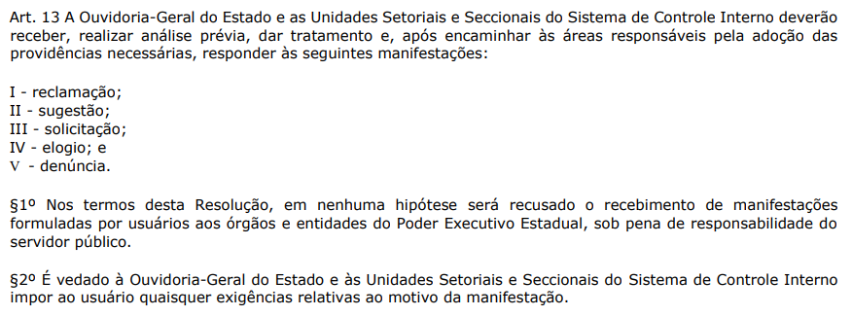
Fundamentação Legal
Resolução CGE/MS nº 07/2018

Slide 13
Fundamentação Legal
(Art. 31 da Lei 12.527/2011)
A Lei de Acesso à Informação determina as regras para tratamento de informações pessoais e define penalidades legais pela sua divulgação e seu uso indevido. Desta forma, todo agente público deve assegurar a proteção da identidade e dos elementos que permitam a identificação do usuário ou do autor da manifestação.
(Art. 31 da Lei 12.527/2011)
(art. 3º Resolução CGE/MS nº 07/2018 )
De acordo com a legislação vigente, TODOS os órgãos e entidades do Poder Executivo Estadual devem prestar o apoio necessário ao desempenho da função ouvidoria

Slide 14
OBRIGADO!
Ouvidoria-Geral do Estado de MS
(67) 3318-4041
oge-cge@cge.ms.gov.br
https://falabr.cgu.gov.br
Álvaro Carneiro de Oliveira Neto
Ouvidor-Geral do Estado

